Slide 1
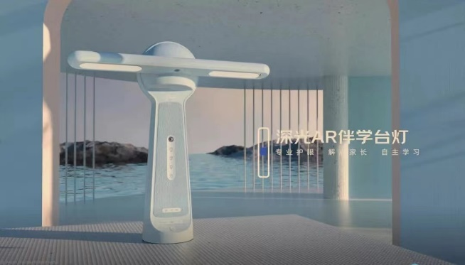

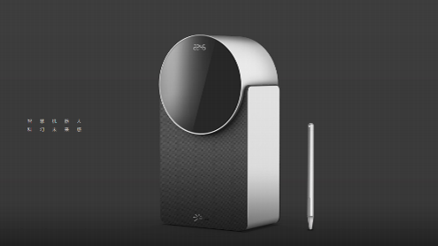
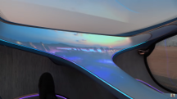
如何开启一段学生创业
深光科技创始人&CEO 冯翀

Slide 2
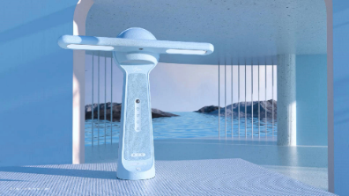

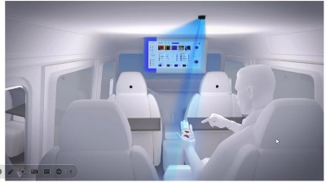
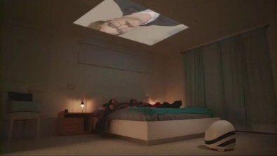




基本情况
产品战略：万物皆可投
公司简况
愿景：让所有人体验到下一代人机交互方式的美好
使命：万物皆可投，虚拟屏取代实体屏
2019年成立，30名全职员工
20项国家专利，其中12项发明专利
企业资质
国家高新技术企业
北京市专精特新中小企业
中国创新创业大赛北京市信息组 TOP6
中关村前沿创新大赛 领域TOP3
创始人入选北京市科技新星，中关村U30
AR投影+教育
AR投影+娱乐办公
AR投影+智能座舱
AR投影+机器人
历史融资四轮：共计3500万元

Slide 3

创业的故事
凭借投影设备的最初原型，再次斩获“冯如杯”一等奖
同时荣获“冯如杯”学生创业大赛优秀学生企业奖
之后参加第5届中国“互联网+”大学生创新创业大赛（北京赛区）一等奖
大三的我，在第28届“冯如杯”学生学术科技作品竞赛中荣获一等奖
我成为北航人
2015
2018
2019
办培训班
衔接辅导
组乐队，开轰趴馆
科技辅导员
组建创业团队
2019年度“北航榜样—创业拓梦之星”
获得由北航投资和启迪基金领投的种子轮融资
我成立了北京深光科技有限公司
正式开启了创业路上的征程

Slide 4
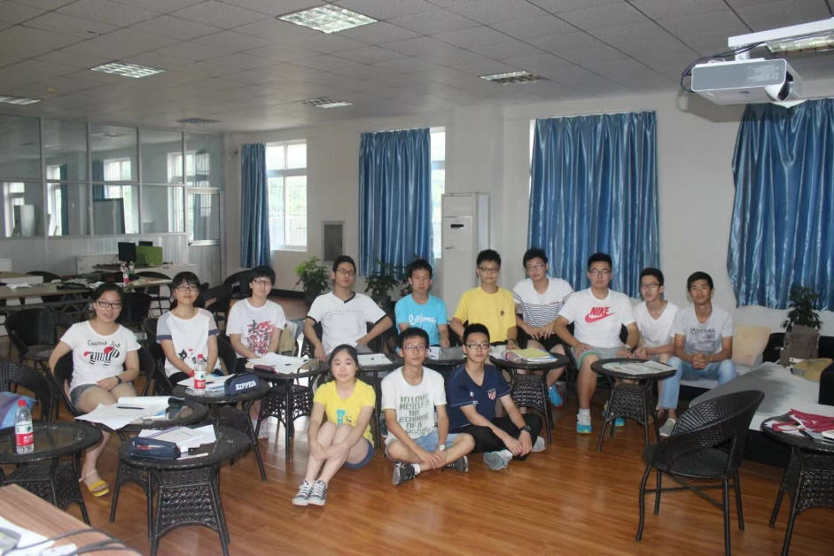
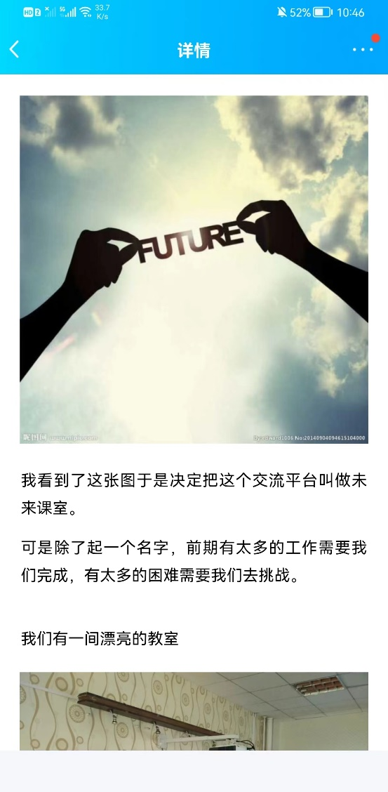
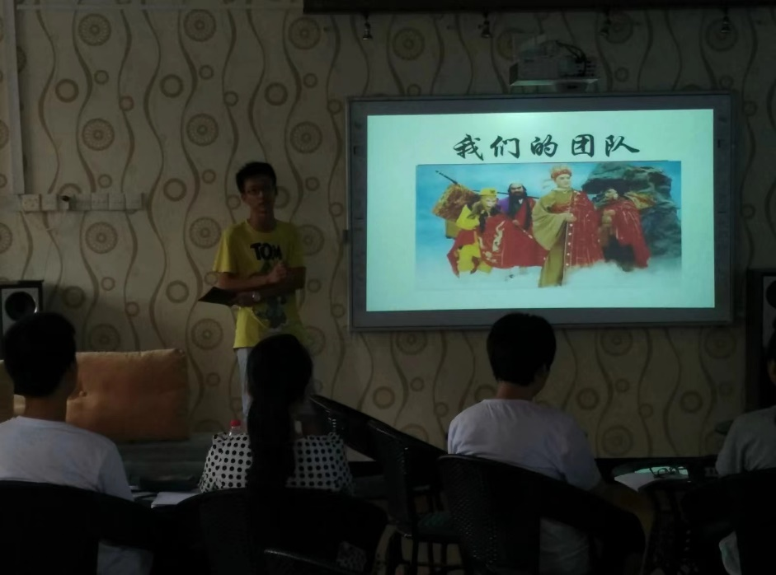
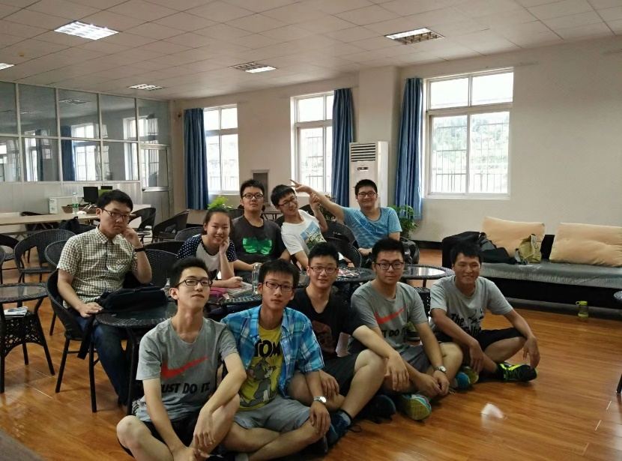
1.1团队
认识团队

Slide 5
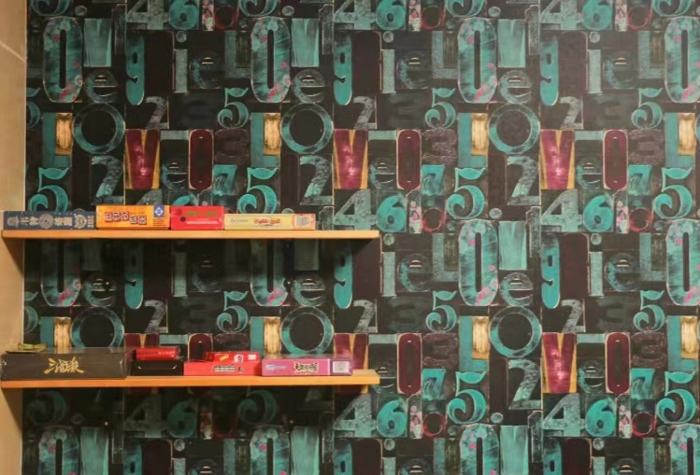
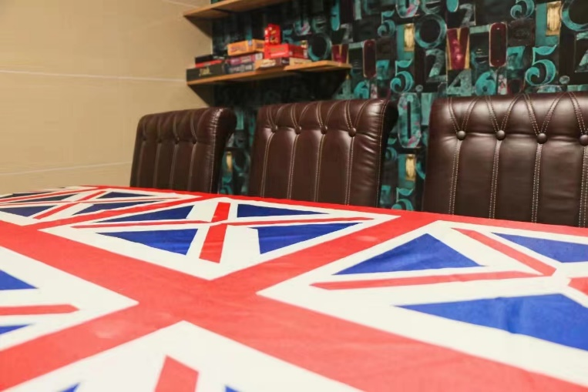
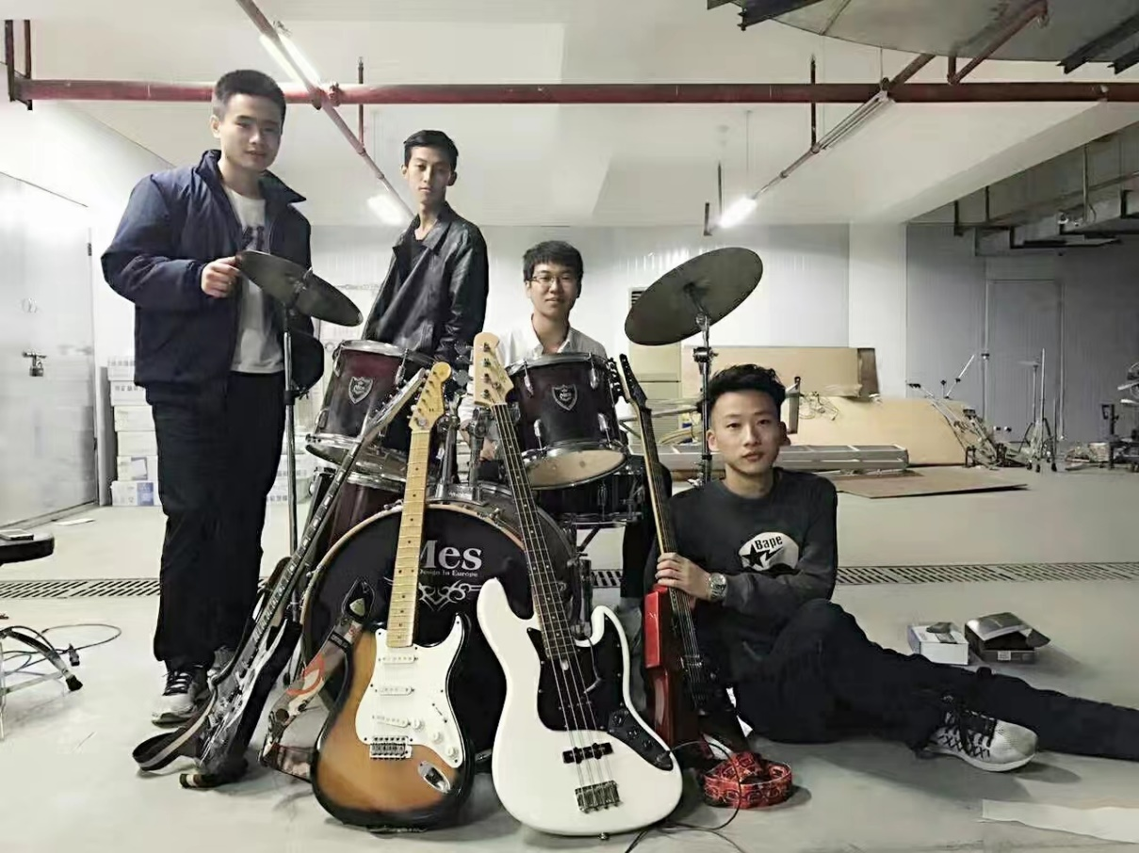
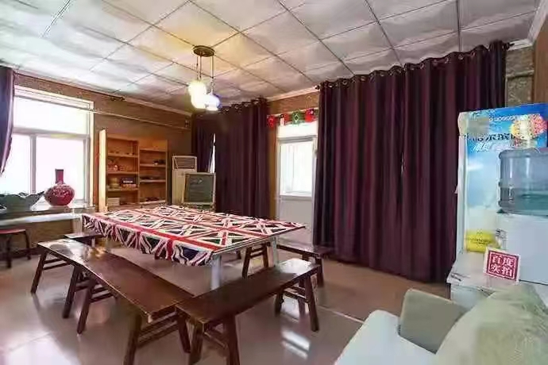
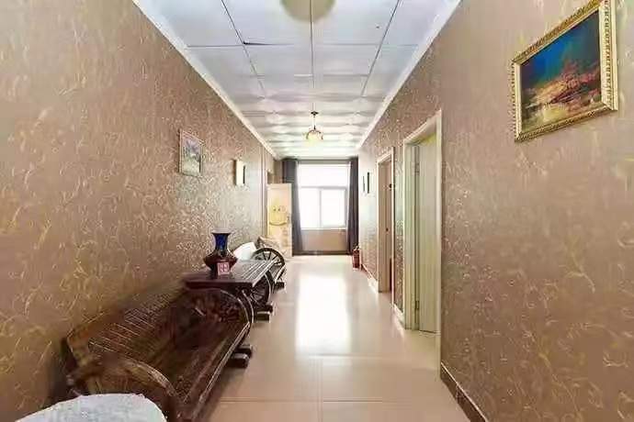
选些有壁垒的事

Slide 6
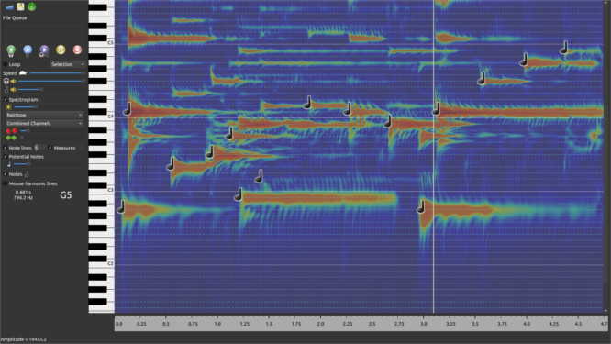
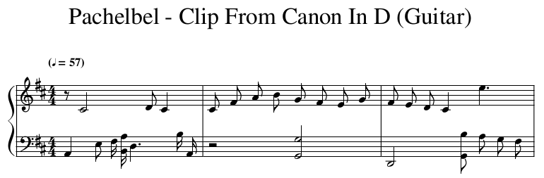
吸纳优秀的人进入团队
1.3创业准备
Notes:
初尝创业：分析，没有分享，赛道小了，没有坚持
所以种种这些，都在我心里埋下了一颗不安分的种子。2017年，我参与了学校社团音乐协会的一个摇滚乐队，排练时经常遇到喜欢的歌曲没有曲谱的情况。当时的计算机视觉识别技术发展的非常的快，我就想，能不能训练一个人工智能，帮助音乐爱好者自动地把乐曲文件识别成多音轨的乐谱文件。基于这个想法，2018年，我们做了一个自动扒谱的软件参与了学校冯如杯，并且获得了一等奖，提前获得了保研资格。
学院的老院长本身也是一个投资人，投资过慧科、开课吧、以及李佳琪的美ONE等公司。本来学院的风格是，先鼓励学生参与科技作品创新，如果项目确实有核心技术拿了大奖，就由老院长来评估是否具有创业潜力，如果过了这关，就可以创业。
可是2017年，老院长本人也被HTC的董事长拉去全职创业了，所以没人把关之后，我们自己也有点飘了，觉得自己好像还行。于是当有学长介绍了想看学校项目的投资人之后，我们也就很高兴的答应见面了。
当时比较幼稚，我们不知道，从18年开始，货币政策的收紧带来的影响开始显现，开始出现资本寒冬。而且即使不是资本寒冬，正常和投资人100次的沟通，也不见得能投成一次。而第一次接到投资人电话的我，在想的是，是不是就要财务自由了？这个公司假如卖了3000万，我是该买车呢还是买房呢？

Slide 7
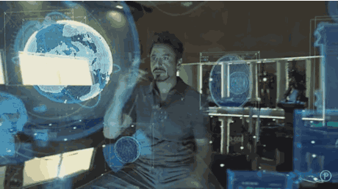
选个有意思的事儿，从MVP做起
1.4创业想法
Notes:
初尝创业：分析，没有分享，赛道小了，没有坚持
所以种种这些，都在我心里埋下了一颗不安分的种子。2017年，我参与了学校社团音乐协会的一个摇滚乐队，排练时经常遇到喜欢的歌曲没有曲谱的情况。当时的计算机视觉识别技术发展的非常的快，我就想，能不能训练一个人工智能，帮助音乐爱好者自动地把乐曲文件识别成多音轨的乐谱文件。基于这个想法，2018年，我们做了一个自动扒谱的软件参与了学校冯如杯，并且获得了一等奖，提前获得了保研资格。
学院的老院长本身也是一个投资人，投资过慧科、开课吧、以及李佳琪的美ONE等公司。本来学院的风格是，先鼓励学生参与科技作品创新，如果项目确实有核心技术拿了大奖，就由老院长来评估是否具有创业潜力，如果过了这关，就可以创业。
可是2017年，老院长本人也被HTC的董事长拉去全职创业了，所以没人把关之后，我们自己也有点飘了，觉得自己好像还行。于是当有学长介绍了想看学校项目的投资人之后，我们也就很高兴的答应见面了。
当时比较幼稚，我们不知道，从18年开始，货币政策的收紧带来的影响开始显现，开始出现资本寒冬。而且即使不是资本寒冬，正常和投资人100次的沟通，也不见得能投成一次。而第一次接到投资人电话的我，在想的是，是不是就要财务自由了？这个公司假如卖了3000万，我是该买车呢还是买房呢？

Slide 8
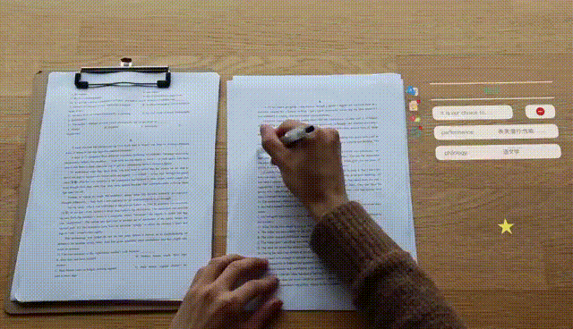
选个有意思的事儿，从MVP做起
1.4创业想法
纸电融合交互
虚实结合
投影辅助显示
一键翻译
一键笔记
一键百科
Notes:
初尝创业：分析，没有分享，赛道小了，没有坚持
所以种种这些，都在我心里埋下了一颗不安分的种子。2017年，我参与了学校社团音乐协会的一个摇滚乐队，排练时经常遇到喜欢的歌曲没有曲谱的情况。当时的计算机视觉识别技术发展的非常的快，我就想，能不能训练一个人工智能，帮助音乐爱好者自动地把乐曲文件识别成多音轨的乐谱文件。基于这个想法，2018年，我们做了一个自动扒谱的软件参与了学校冯如杯，并且获得了一等奖，提前获得了保研资格。
学院的老院长本身也是一个投资人，投资过慧科、开课吧、以及李佳琪的美ONE等公司。本来学院的风格是，先鼓励学生参与科技作品创新，如果项目确实有核心技术拿了大奖，就由老院长来评估是否具有创业潜力，如果过了这关，就可以创业。
可是2017年，老院长本人也被HTC的董事长拉去全职创业了，所以没人把关之后，我们自己也有点飘了，觉得自己好像还行。于是当有学长介绍了想看学校项目的投资人之后，我们也就很高兴的答应见面了。
当时比较幼稚，我们不知道，从18年开始，货币政策的收紧带来的影响开始显现，开始出现资本寒冬。而且即使不是资本寒冬，正常和投资人100次的沟通，也不见得能投成一次。而第一次接到投资人电话的我，在想的是，是不是就要财务自由了？这个公司假如卖了3000万，我是该买车呢还是买房呢？

Slide 9
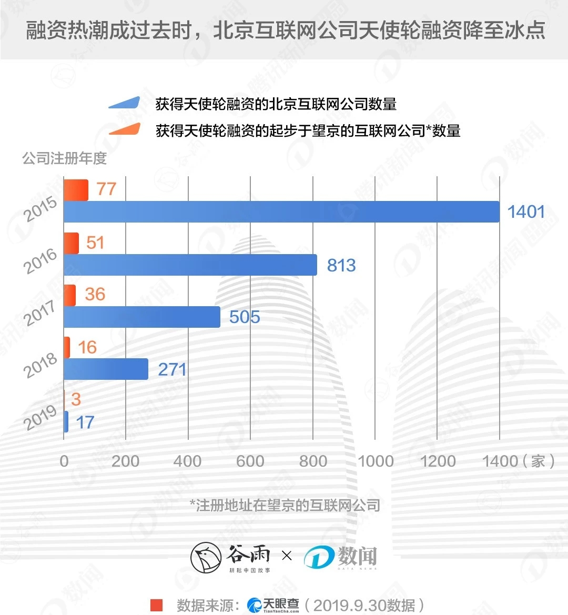
资源不足？用好学校、导师的资源
质疑
上一波学生创业成功的很少
学生团队不稳定
学生团队做不了科技创业
激烈的讨论
深造的机会
就业的压力
对未来的不确定和迷茫
对产品的执着

Slide 10
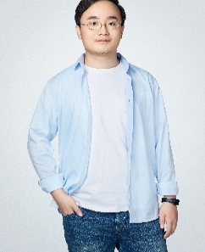
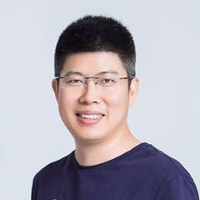
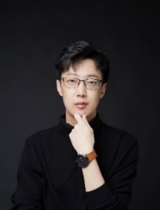
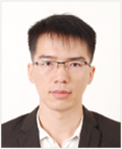
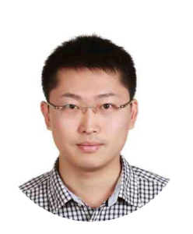



团队经验不足？用40%以上时间提升人才密度
郭嘉伟 CTO
冯瑞丰 硬件顾问
陈铁昊 COO
牛建帅 光学负责人
闫淼 CMO
北航软件工程硕士
多年算法及架构经验
商汤算法研究员
冯如杯获得者
清华&澳大利亚国立 硕士
十五年的智能硬件经验
小米MIOT创始团队成员
字节跳动硬件研发负责人
北航车辆工程学士
G20青年菁英企业家青年委员
联合国开发计划署中欧创业人才
8年产品、创业经验
光学工程硕士
十二年投影光机研发经验
涉及车载投影、超短焦投影
人大 企业管理硕士
十年的智能硬件销售经验
操盘多个智能硬件从0到1销售
熟悉小红书、抖音、天猫、京东等渠道
哈奇、如布教育硬件品类销售负责人
扬长补短，完善团队
高校年轻科研团队&硬件老兵、销售高手的结合
创始团队要有良好的自我认知，从而扬长补短
空杯心态，不仅寻求帮助，还要快速迭代
接纳意见，以最大诚意吸引人才

Slide 11
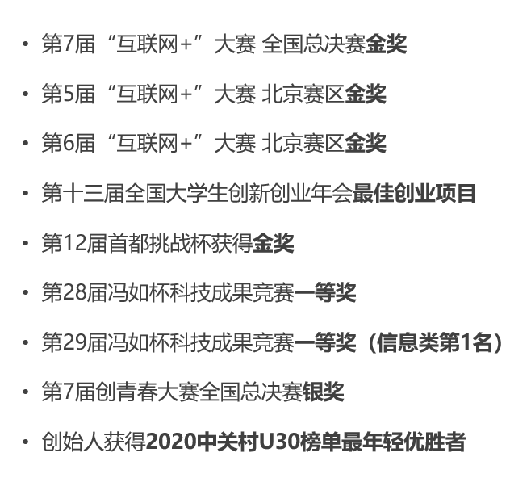
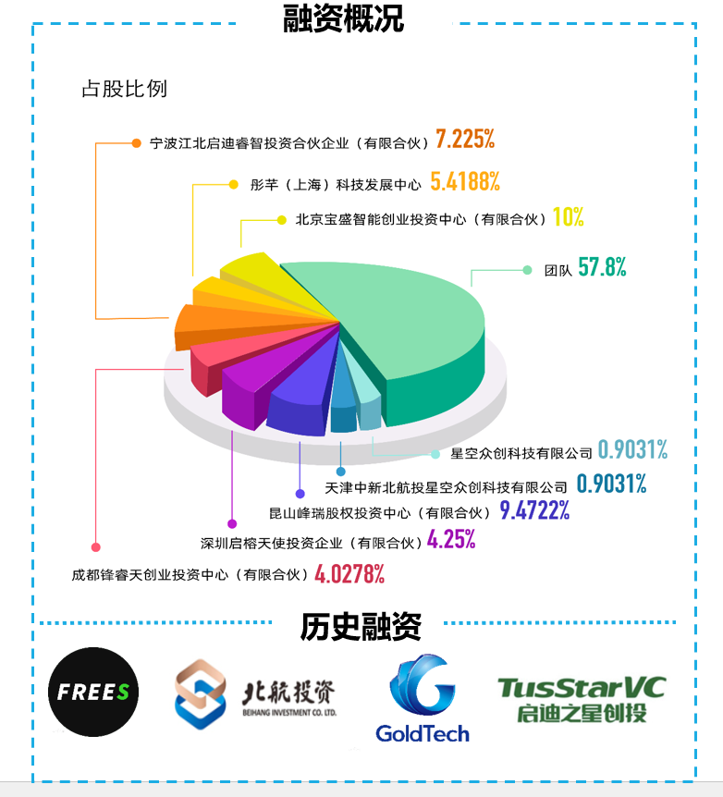
如何面对投资人？没有诀窍，数量制胜
成果奖项
已完成融资金额：3500万元
深光科技：千亿市场、核心技术、优秀团队、顶级投资

Slide 12
“一穷二白”“一无所有”恰恰是创业的前提

Slide 13
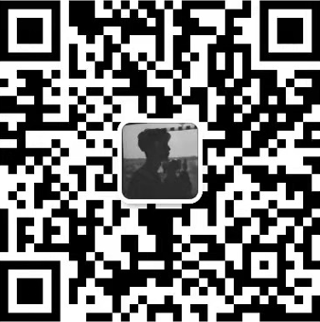
第四次工业革命：能源革命、信息革命
人工智能AI2.0
可控核聚变

